Slide 1
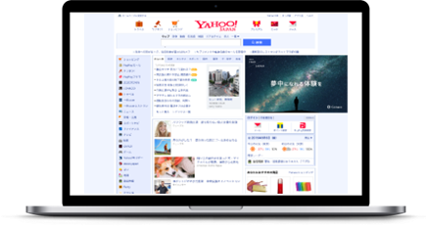
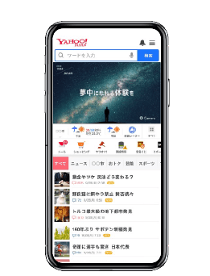
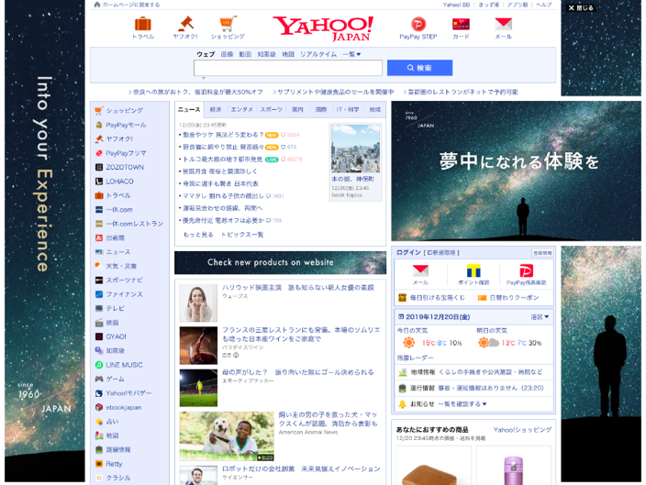
WEBメディアセット
2025.04

Slide 2
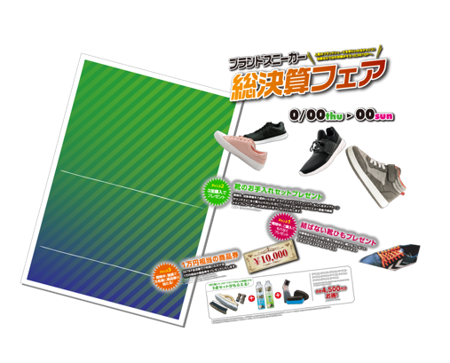
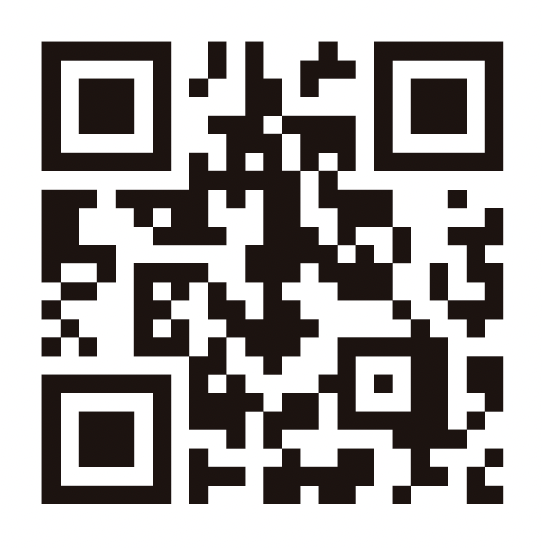
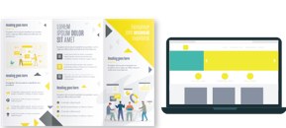
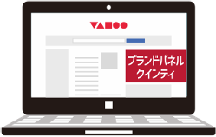
ニ次利用可能な動画制作から広告出稿までのオールインワン企画！
TVer セット
TVer
既存の静止画データから15秒の動画を制作し、
TVer とYahoo! JAPAN トップページで動画広告を実施。
1
既存のチラシなど静止画データから15秒動画を制作 ＋ ニ次利用もOK
▼実績動画はこちら▼︎
このプランに含まれるサービス
対応素材
15秒
制作する
完全パッケージ動画
ニ次利用権利
15秒動画制作
1タイプ
ヤフー用
バナー制作
お任せ
ナレーションBGM・効果音
完成動画
データ納品
写真
パンフレット
1タイプ
WEBサイト
動画
FREE
制作した動画は 無期限二次利用OK!!
ヤフー
広告料
TVCM
広告料
(納品ﾒﾃﾞｨｱ含)
WEB
広告料
サイネージ
広告料
など…
様々なデータから動画制作可能です！
ナレーション/BGM/効果音付帯！（※全てお任せ）
2
ヤフーTOPページ（予約型）とTVerに広告出稿
PC広告面はトップインパクト！
or
or
or
PC+ｽﾏﾎ
TVer（放送各局の番組ネットサービス）
PC
スマホ
PC+ｽﾏﾎ
※ヤフーリッチフォーマットMD
デバイスを指定
ネット配信中の番組に動画広告を掲載可能
掲載保証回数
都道府県指定
の場合
349,000回
218,000回
242,000回
144,000回
配信条件
※複数指定可
期間
1週間～1ヶ月で自由設定
or
or
or
or
or
エリア
全国の47都道府県で自由設定
市区郡指定
の場合
320,000回
200,000回
222,000回
120,000回
CM秒数
15秒
※複数指定可
掲載数
（imps数）
55,000回想定
配信数
（imps数）
（30秒の場合：37,000回想定）
掲載期間を指定
平日掲載開始の5日〜1ヶ月間で自由設定
配信システムは「Red TVer PMP」を使用しています。
※掲載回数は設定期間で按分されるイメージです。
3
実施料金
広告掲載レポートと放映証明書提出
■WEB広告の遷移先ページについて
1,000,000円
※WEB広告用の【遷移先WEBページのURL】をご準備ください。（パラメータ付も可）
（税別）
※遷移先代用のWEBチラシビューアー（無償）もございます。詳細はお問合せください。

Slide 3
ニ次利用可能な動画制作から広告出稿までのオールインワン企画！
TVer セット
TVer
既存の静止画データから15秒の動画を制作し、
TVer とYahoo! JAPAN トップページで動画広告を実施。
1
既存のチラシなど静止画データから15秒動画を制作 ＋ ニ次利用もOK
▼実績動画はこちら▼︎
このプランに含まれるサービス
対応素材
15秒
制作する
完全パッケージ動画
ニ次利用権利
15秒動画制作
1タイプ
ヤフー用
バナー制作
お任せ
ナレーションBGM・効果音
完成動画
データ納品
写真
パンフレット
1タイプ
WEBサイト
動画
FREE
制作した動画は 無期限二次利用OK!!
ヤフー
広告料
TVCM
広告料
(納品ﾒﾃﾞｨｱ含)
WEB
広告料
サイネージ
広告料
など…
様々なデータから動画制作可能です！
ナレーション/BGM/効果音付帯！（※全てお任せ）
2
ヤフーTOPページ（予約型）とTVerに広告出稿
PC広告面はトップインパクト！
or
or
or
PC+ｽﾏﾎ
TVer（放送各局の番組ネットサービス）
PC
スマホ
PC+ｽﾏﾎ
※ヤフーリッチフォーマットMD
デバイスを指定
ネット配信中の番組に動画広告を掲載可能
掲載保証回数
都道府県指定
の場合
1,025,000回
641,000回
759,000回
514,000回
配信条件
※複数指定可
期間
1週間～1ヶ月で自由設定
or
or
or
or
or
エリア
全国の47都道府県で自由設定
市区郡指定
の場合
899,000回
562,000回
666,000回
428,000回
CM秒数
15秒
※複数指定可
掲載数
（imps数）
166,000回想定
配信数
（imps数）
（30秒の場合：37,000回想定）
掲載期間を指定
平日掲載開始の5日〜1ヶ月間で自由設定
配信システムは「Red TVer PMP」を使用しています。
※掲載回数は設定期間で按分されるイメージです。
3
実施料金
広告掲載レポートと放映証明書提出
■WEB広告の遷移先ページについて
2,000,000円
※WEB広告用の【遷移先WEBページのURL】をご準備ください。（パラメータ付も可）
（税別）
※遷移先代用のWEBチラシビューアー（無償）もございます。詳細はお問合せください。

Slide 4
TVerセット
実施料金別 掲載保証回数 / セグメント可能項目
ご予算にあわせて掲載回数の買い増しが可能です。ご相談ください!
実施料金（税別） | オリジナル動画制作 | ヤフー エリア | ヤフー セグメント指定項目 | ブランドパネル （掲載保証回数） |  |  | ヤフーリッチ フォーマットMD （掲載保証回数） | Tver15秒 掲載回数
 |  |  |  | PCの場合 | スマホの場合 | PC＋スマホの場合 | PC＋スマホ
1,000,000円 （最低実施料金） | ●15秒動画×1タイプ お任せナレーション お任せBGM お任せ効果音 ●完成動画二次利用権利 | 都道府県 （複数指定可） | ターゲット指定なし | 349,000 | 218,000 | 242,000 | 144,000 | 55,000
 |  |  | 性別 or 年代指定 | 291,000 | 182,000 | 201,000 | 120,000 | 55,000
 |  |  | 性別 ＋ 年代指定 | 242,000 | 151,000 | 168,000 | 100,000 | 55,000
 |  |  | 性別 ＋ 年代 + 属性指定 | 227,000 | 142,000 | 157,000 | 93,000 | 55,000
 |  | 市区郡 （複数指定可） | ターゲット指定なし ※詳細セグメント指定不可 | 320,000 | 200,000 | 222,000 | 120,000 | 55,000
2,000,000円 | ●15秒動画×1タイプ お任せナレーション お任せBGM お任せ効果音 ●完成動画二次利用権利 | 都道府県 （複数指定可） | ターゲット指定なし | 1,025,000 | 641,000 | 759,000 | 514,000 | 166,000
 |  |  | 性別 or 年代指定 | 854,000 | 534,000 | 633,000 | 428,000 | 166,000
 |  |  | 性別 ＋ 年代指定 | 712,000 | 445,000 | 527,000 | 357,000 | 166,000
 |  |  | 性別 ＋ 年代 + 属性指定 | 666,000 | 416,000 | 493,000 | 334,000 | 166,000
 |  | 市区郡 （複数指定可） | ターゲット指定なし ※詳細セグメント指定不可 | 899,000 | 562,000 | 666,000 | 428,000 | 166,000

Slide 5
TVer セットに関するご留意事項
■ ヤフーについて
・ヤフートップページ広告の掲載デバイスは「PC」「スマホ」「PC＋スマホ併用」のいずれかからご指定いただけます。
・ヤフーリッチフォーマットMDメニューは 「PC＋スマホ併用」掲載に限定されます。平均的な掲載デバイス割合はPC3割・スマホ7割です。
・掲載期間は平日開始の5日～1ヶ月の間でご指定いただけます。
・土日祝日の掲載開始も指定いただけますが不具合時の即日対応ができない等の免責事項をご了承いただける場合のみ対応可能です。
・広告掲載はご指定いただいた期間、かつ各区内での按分出稿となります。
・パッケージに含まれる広告の掲載回数は最低掲載数です。掲載回数の買増しも可能ですのでご希望の場合はご相談ください。
※エリア判別方法（PC：ヤフーID登録情報＆IPアドレス／スマホ：ヤフーID登録情報＆WiFi基地局）
■TVerについて
・業態考査が必要です。会社概要、訴求内容に関する情報（会社概要URL）をご連絡ください。
・業態考査、クリエイティブ考査は各放送局の考査基準に準じます。よって動画の内容によっては配信ができないことがございます。
・TVerの動画クリエティブ考査は、完全パッケージの動画データでなければお受けできません。（絵コンテでは考査ができません）
よって通常よりも余裕をもったスケジュール（掲載開始日から逆算して1.5ヶ月程度）にてお申込みください。
・完全パッケージによる各局ごとの考査のため、配信実施期間は多少、前後する可能性がございます。
・配信期間は１週間〜1ヶ月で自由に設定いただけます。
・配信エリアの最小単位は各都道府県となります。
・細かいターゲットセグメントはできません。
・掲載想定回数(imp数)を保証するものではございません。あくまで想定回数であることをご了承ください。
想定掲載回数が未達の場合でもご返金は一切ございませんの予めご了承ください。
・配信は全ての民放テレビ局ネットサービスに配信されるものではございません。
・テレビ局およびテレビ番組を指定することはできません。
・30秒の動画を配信する追加オプションも対応可能です。ご相談ください。
・配信期間中の広告動画素材の差替えはご対応可能です。ただし、素材審査も再度ございますので、早くても３営業日〜５営業日での反映となります。
※エリア判別方法（PC：IPアドレス／スマホ：WiFi基地局）

Slide 6
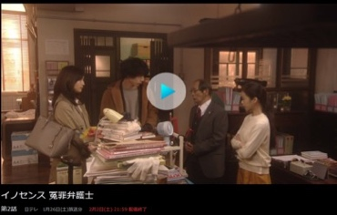
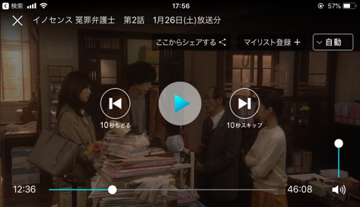
TVer 媒体概要
■TVerについて
TVerとは民放テレビ局が運営するテレビ番組の広告付き無料配信サービスです。 チラシビジョンではRed TVer PMP配信という
システムを使い、TVerおよびいくつかの民放の自局配信サービスにて、番組内インストリーム動画広告の出稿が可能です。
【対象番組】
TVerおよび日本テレビ放送網/テレビ朝日/TBSテレビ/テレビ東京/フジテレビジョン/毎日放送/朝日放送テレビ/テレビ大阪/関⻄テレビ放送/讀賣テレビ放送 が自局サービスで配信する番組
※ 一部対象外の番組があります。 ※ 放送局による考査、広告在庫状況等により広告が掲出されない場合がございます。
※ 配信は審査を通過した局が対象となりす。（局ごとの審査結果は非公開です）
※ 配信可能な放送局は今後変化する可能性がございます。
※ シンジケーション先で配信される場合がございます。
【掲載仕様】
PC/スマートフォン/コネクテッドTV の番組内CM枠(プレ/ミッド/ポスト)
※ 掲載箇所指定不可 ローテーション掲載/ノンクリッカブル
広告枠構成例
モバイル（SP）
PC
コネクテッドTV（CTV）
ユーザーが
視聴したい
コンテンツを
選択
広告配信
広告配信
広告配信
広告配信
広告配信
コンテンツ
コンテンツ
コンテンツ
コンテンツ
プレロール
ミッドロール ①
ミッドロール ②
ミッドロール ③
ポストロール
※上記は1時間構成のドラマを基に作成しております
※広告枠数と枠構成は番組や構成時間によって大きく異なります
※配信枠はご指定いただけません

Slide 7
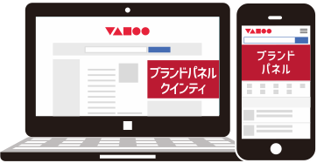
ニ次利用可能な動画制作から広告出稿までのオールインワン企画！
ソーシャルセット
YouTube or SNS
既存の静止画データから15秒の動画を制作し、
ソーシャルとYahoo! JAPAN トップページで動画広告を実施。
1
既存のチラシなど静止画データから15秒動画を制作 ＋ 二次利用もOK
▼実績動画はこちら▼︎
このプランに含まれるサービス
対応素材
15秒
制作する
完全パッケージ動画
二次利用権利
15秒動画制作
1タイプ
ヤフー用
バナー制作
お任せ
ナレーションBGM・効果音
完成動画
データ納品
写真
パンフレット
1タイプ
WEBサイト
動画
FREE
制作した動画は 無期限二次利用OK!!
ヤフー
広告料
TVCM
広告料
(納品ﾒﾃﾞｨｱ含)
WEB
広告料
サイネージ
広告料
など…
様々なデータから動画制作可能です！
ナレーション/BGM/効果音付帯！（※全てお任せ）
2
ヤフーTOPページ（予約型）とSNSに広告出稿
PC広告面はトップインパクト！
or
or
or
PC+ｽﾏﾎ
YouTube or SNS
PC
スマホ
PC+ｽﾏﾎ
※ヤフーリッチフォーマットMD
※下記より媒体を１つ指定
デバイスを指定
or
or
or
or
or
選べる配信条件
条件1
期間
5日～1ヶ月間で自由設定
掲載保証回数
都道府県指定
の場合
349,000回
218,000回
242,000回
144,000回
条件2
エリア
全国の47都道府県および市区郡
（※X/Tiktokの最小単位は都道府県）
※エリアは
複数選択可能です。
or
※複数指定可
or
or
or
or
条件3
ターゲット
※SNS
限定
・年齢 (オールターゲット／20歳以下／20歳前後／30歳前後／
40歳前後／50歳以上)
・性別 (オールターゲット／男性／女性)
・興味関心 (オールターゲット／ビジネス／ファッション／
健康美容／教育／車／エンタメ／旅行／グルメ／
ホーム＆ライフ／ショッピング)
市区郡指定
の場合
320,000回
200,000回
222,000回
120,000回
※複数指定可
掲載数
（imps数）
約200,000回想定
掲載期間を指定
平日掲載開始の5日〜1ヶ月間で自由設定
※エリア・ターゲットの指定条件により、掲載回数未達の可能性が高まります。
※出稿媒体の広告主アカウントが必要です。
※掲載回数は設定期間で按分されるイメージです。
3
実施料金
広告掲載レポートを提出
実施料金
ナレーション
BGM・効果音不要
の場合
1,000,000円
■WEB広告の遷移先ページについて
1,000,000円
10万円OFFの
90万円
（税別）
※WEB広告用の【遷移先WEBページのURL】をご準備ください。（パラメータ付も可）
（税別）
※遷移先代用のWEBチラシビューアー（無償）もございます。詳細はお問合せください。
ヤフーTOPページ ブランドパネル（予約型）にデバイス/エリア/期間を選択し掲載
PC
or
スマホ
or
PC＋スマホ
デバイスを指定
掲載エリアを指定
都道府県指定
の場合
保証
回数
保証
回数
保証
回数
349,000回
218,000回
242,000回
or
※複数指定可
or
or
or
市区郡指定
の場合
保証
回数
保証
回数
保証
回数
320,000回
200,000回
222,000回
※複数指定可
掲載期間を指定
平日開始の5日〜1ヶ月間で自由設定
※掲載回数は設定期間で按分されるイメージです。

Slide 8
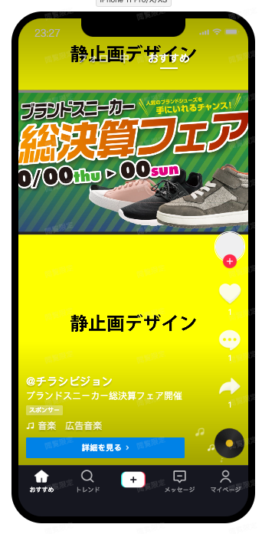
ソーシャルセット
実施料金別 掲載保証回数 / セグメント可能項目
ご予算にあわせて掲載回数の買い増しが可能です。ご相談ください!
実施料金（税別） | オリジナル動画制作 | ヤフー エリア | ヤフー セグメント指定項目 | ブランドパネル （掲載保証回数） |  |  | ヤフーリッチ フォーマットMD （掲載保証回数） | ソーシャル 想定掲載回数
 |  |  |  | PCの場合 | スマホの場合 | PC＋スマホの場合 | PC＋スマホ
1,000,000円 （最低実施料金） | ●15秒動画×1タイプ お任せナレーション お任せBGM お任せ効果音 ●完成動画二次利用権利 | 都道府県 （複数指定可） | ターゲット指定なし | 349,000 | 218,000 | 242,000 | 144,000 | 約200,000
 |  |  | 性別 or 年代指定 | 291,000 | 182,000 | 201,000 | 120,000 | 約200,000
 |  |  | 性別 ＋ 年代指定 | 242,000 | 151,000 | 168,000 | 100,000 | 約200,000
 |  |  | 性別 ＋ 年代 + 属性指定 | 227,000 | 142,000 | 157,000 | 93,000 | 約200,000
 |  | 市区郡 （複数指定可） | ターゲット指定なし ※詳細セグメント指定不可 | 320,000 | 200,000 | 222,000 | 120,000 | 約200,000
TikTok掲載仕様について
・TikTokは縦型動画のため、左記イメージのように
横型動画＋余白に静止画デザインを施すことで縦型動画にして配信いたします。
・静止画箇所には「企業ロゴ、商品ロゴ、デザインデータなど」を挿入いたします。
ロゴの背景色のご指定がない場合はお任せになります。
・上記の縦向き動画変換費は実施料金に含まれています。
広告掲載イメージ

Slide 9
各メディアに関するご留意事項
■ ヤフーについて
・ヤフートップページ広告の掲載デバイスは「PC」「スマホ」「PC＋スマホ併用」のいずれかからご指定いただけます。
・ヤフーリッチフォーマットMDメニューは 「PC＋スマホ併用」掲載に限定されます。平均的な掲載デバイス割合はPC3割・スマホ7割です。
・掲載期間は平日開始の5日～1ヶ月の間でご指定いただけます。
・土日祝日の掲載開始も指定いただけますが不具合時の即日対応ができない等の免責事項をご了承いただける場合のみ対応可能です。
・広告掲載はご指定いただいた期間、かつ各区内での按分出稿となります。
・パッケージに含まれる広告の掲載回数は最低掲載数です。掲載回数の買増しも可能ですのでご希望の場合はご相談ください。
※エリア判別方法（PC：ヤフーID登録情報＆IPアドレス／スマホ：ヤフーID登録情報＆WiFi基地局）
■ ソーシャルについて
・ソーシャルメディアは、YouTube、Facebook、Instagram、X、LINE、TikTokのいずれかからご指定いただけます。（企業考査、業態考査、広告表現考査をクリアすることが前提です）
・出稿期間は5日～1ヶ月の間でご指定いただきます。
・YouTubeの広告はYouTube動画再生ページ（トゥルービューインストリームの5秒スキップ型/インフィード広告面/ショート動画広告面）にて掲載されます。
・SNS5媒体の広告は配信メイン画面（フィード面やタイムライン面）を中心に掲載されます。
＜各SNSごとの掲載面は下記参照＞
Facebook タイムライン（フィード面）／ストーリーズ
Instagram タイムライン（フィード面）／ストーリーズ
X タイムライン（フィード面）
LINE NEWS・タイムライン・マンガ・BLOG・ポイント・スマートチャンネル・ショッピングなどの広告面でランダム掲載
TikTok おすすめフィード
・エリア、性別、興味関心のセグメントが可能です。（ただし、当事務局が指定する選択肢の範囲まで）
またエリア・ターゲットなどの絞り込み条件によって、掲載想定回数が未達の可能性が高まります。掲載回数を増やすために幅のある条件設定を推奨しております。
・いずれのプランも1セット200,000回掲載を想定しておりますが、あくまで想定の数値となりますので、大幅に超えたり、未到達の場合がございます。
その際の追加請求やご返金は一切ございませんの予めご了承ください。
・エリアセグメントはXとTikTokは都道府県単位での指定。その他は原則都道府県、市区郡でご指定いただけますが対応していないエリアもございます。
※エリア判別方法（ YouTube：IPアドレス、GPS、WiFiなどから総合判断。 Facebook＆Instagram：登録情報。LINE：IPアドレス＆基地局。
X：IPアドレス、GPS、WiFi、ユーザーがポスト時に位置情報を含めた時などのリアルタイムシグナルなどから総合判断。
TikTok：SIMカードの地域、IPアドレス、デバイスのシステム設定などに基づいて、他のおおよその位置情報を推測します。）
・掲載開始時刻は指定できません。
・ソーシャル広告の最終審査は掲載期間中に行われます。そのため、審査結果により掲載期間中に出稿停止となる可能性がございます。あらかじめご了承ください。
・媒体審査の状況により、掲載開始日が遅れる可能性がございます。あらかじめご了承ください。
・各媒体の出稿には、広告主様のアカウントが必要です。ご準備をお願いいたします。（TikTok広告では配信仕様によって広告主アカウントが必要ない場合もございます。）

